Slide 1

Zorientujme sa v BISS a v čerpaní platieb na ekoschémy.
JUDr. Michal Sousedek
Riaditeľ sekcie priamych platieb

Slide 2
BISS- základná podpora príjmu v záujme udržateľnosti
Základná schéma podpory na plochu
Ekvivalent jednotnej platby na plochu
Poskytuje sa poľnohospodárovi
Poskytuje sa na oprávnenú plochu
Stropovanie platby
Nižšia základná sadzba platby s cieľom motivovať žiadateľov zapojiť sa do celofarmovej ekoschémy

Slide 3
BISS- základná podpora príjmu v záujme udržateľnosti
Základná schéma podpory:
Dodržanie minimálnych požiadaviek na poskytnutie priamych platieb
  Výmera min. 1 ha žiadosti, jednotlivá plocha na DPB 0,3 ha
2. Oprávnená plocha
Plocha, kt. má poľnohospodár k dispozícii pričom je v danom kalendárnom roku využívaná na poľnohospodársku činnosť, alebo prevažne na poľnohospodársku činnosť (t.j. nepoľnohospodárska činnosť významne neobmedzuje poľnohospodárske využitie plochy vzhľadom na intenzitu, povahu a časové rozvrhnutie a netrvá viac ako 28 dní v kalendárnom roku, pričom medzi 15.05. a 15.09. max. 14 dní)
Plocha pokrytá krajinnými prvkami s povinnosťou zachovania
Využívaná na dosiahnutie min. podielu OP vyčlenenej pre neproduktívne plochy (prvky) a úhor
Zriadená/udržiavaná v dôsledku ekoschémy
Pokrytá bylinnými políčkami alebo priekopami ak neprevládajú alebo významne nebránia výkonu poľnohosp. činnosti

Slide 4
BISS- základná podpora príjmu v záujme udržateľnosti
2. Oprávnená plocha
Plocha ktorá nie je oprávnená podľa predchádzajúcich definícií ale je plochou oprávňujúcou na platbu počas trvania záväzku zalesňovania
Resp. plocha pokrytá líniovou výsadbou drevín alebo drevín ako vetrolamy na OP počas trvania záväzku
Plocha s roztrúsenými stromami ak možno poľnohosp. činnosti vykonávať podobne ako na poľnohosp. ploche bez stromov a počet stromov nepresahuje hustotu 100 ks/ha+ neplatí pre ovocné stromy z ktorých sa opakovane zberá úroda
Plocha je zároveň poľnohospodárovi k dispozícii k 31.05. roka v ktorom podal žiadosť
Vymedzenie oprávnenej plochy musí spĺňať po celý kalendárny rok
Plocha na pestovanie konope pri splnení požiadaviek čl. 4 ods. 4 druhého pododseku NEPR(EÚ) č. 2021/2115

Slide 5
BISS- základná podpora príjmu v záujme udržateľnosti
3. Poľnohospodár
Prijímateľ podpory
Musí spĺňať podmienky aktívneho poľnohospodára
Musí plniť požiadavky na udržiavanie poľnohospodárskej plochy (ak plocha nie je obhospodarovaná)
Musí dodržiavať podmienky kondicionality

Slide 6
BISS- základná podpora príjmu v záujme udržateľnosti
3. Poľnohospodár
aktívny poľnohospodár
  Iba splnenie definície aktívneho poľnohospodára oprávňuje poľnohospodára na platbu
  FO-nepodnikateľ
    1. Celková suma priamych platieb za predchádzajúci kalendárny rok ktorých je prijímateľom je najmenej 5% z celkových príjmov z nepoľnohospodárskych činností v predchádzajúcom kalendárnom roku
    2. resp. celkové príjmy z poľnohospodárskej činnosti v predchádzajúcom kalendárnom roku predstavujú najmenej 1/3 celkových príjmov za predchádzajúci kalendárny rok
  FO- podnikateľ/PO
    Predmetom podnikania, predmetom činnosti alebo druhom činnosti zapísanej v OR SR alebo inej obdobnej evidencii je poľnohospodárska činnosť a ďalšie činnosti súvisiace s poľnohosp. Činnosťou a prevádzkovaním poľnohospodárskeho podniku; alebo splnenie podmienok obdobne ako pri FO-nepodnikateľovi
  Tiež osoba, ak celková suma priamych platieb za predchádzajúci kalendárny rok nepresiahla sumu 5000 €

Slide 7
BISS- základná podpora príjmu v záujme udržateľnosti
3. Poľnohospodár
Požiadavky na udržiavanie poľnohospodárskej plochy
  Udržiavať plochu v stave v ktorom je vhodná na pasenie a pestovanie bez prípravných činností použitie bežných poľnohospodárskych postupov a strojov
    Úhor- najmä zabrániť rozširovaniu náletov drevín a odstraňovať invázne druhy rastlín a húževnaté buriny
    Trvalé plodiny- ošetrovaním výsadby a medziradia v súlade s agrotechnickou praxou a výrobným zameraním (rozumie sa ním aj ošetrovanie radov výsadby a ochrana proti škodcom a chorobám)
    TTP- udržiavať plochu kosením alebo spásaním a vykonať prvú agrotechnickú operáciu do 31.07. s výnimkou nepriaznivých poveternostných podmienok (oznámiť a vykonať v najskoršom možnom termíne); mulčovanie je len doplnkové; pri pasení odstraňovať nespasené časti (s výnimkou podmienok ochrany prírody); odstrániť pokosenú hmotu do 14 dní
Kondicionalita
  Ide o obdobu podmienok krížového plnenia

Slide 8
BISS- základná podpora príjmu v záujme udržateľnosti
4. Stropovanie
Zníženie sumy ktorá má byť poskytnutá v rámci platby BISS
  o 85% v časti sumy prekračujúcej 60 000 € do 100 000 € vrátane
  o 100% v časti sumy nad 100 000 €
Suma sa určí ako suma BISS na základe oprávnenej plochy s odpočítaním
  Miezd súvisiacich s poľnohospodárskou činnosťou vrátane daní a poistného súvisiacich so zamestnaním a kt. prijímateľovi skutočne vzniknú v kal. roku predchádzajúcom roku podania žiadosti
  Ekvivalent nákladov na pravidelnú a neplatenú prácu spojenú s poľnohospodárskou činnosťou vykonávanou osobami, kt. pracujú u prijímateľa a nevypláca sa im mzda; alebo odmena je nižšia ako suma bežne uhrádzaná za poskytnuté služby, ale kt. sú odmeňované prostredníctvom hosp. výsledku podniku
  Zložky nákladov práce v rámci zmluvných nákladov spojených s poľnohospodárskou činnosťou, kt. preukáže

Slide 9
Celofarmová eko-schéma
Predstavuje súbor opatrení- ich kombináciu, ktoré sa prijímateľ zaviaže dodržiavať na ploche podniku za predpokladu, že sa do tejto schémy podpory zapojí
Základný predpoklad- oprávnenosť prijímateľa na BISS
Náhrada „greeningu“
Podľa charakteru podniku sa prijímatelia zaradia do jednej z kategórií
  Prijímateľ s celkovou výmerou poľnohospodárskej plochy najviac 10 ha
  Prijímateľ s celkovou výmerou poľnohospodárskej plochy nad 10 ha a prevažujúcim trvalým trávnym porastom a trávami alebo inými bylinnými krmovinami (t.j. nad 50%)
  Prijímateľ s celkovou výmerou poľnohospodárskej plochy nad 10 ha a prevažujúcou ornou pôdou
Na základe tohto zadelenia má predpísané pravidlá+ možnosti, ktoré môže voliť na základe vhodnosti pre ten jeho poľnohospodársky podnik

Slide 10
Celofarmová eko-schéma
Zlepšenie štruktúry ornej pôdy
  Na najmenej 25% výmery OP (okrem- trávy a bylinné krmoviny, viacročné krmoviny , úhor s porastom) povinný:
    Aplikovať maštaľný hnoj- min. 20t/ha max. 40t/ha, pričom zapraviť do OP do 12 h po aplikácii
    Pestovať medziplodiny
      t. j. vysiať zmes medziplodín do 30.09. (zmes- max 90% jednej z plodín) a musí byť prítomná na ploche 10 týždňov od výsevu
      Nepoužívať na tejto ploche hnojivá a POR
      Nelikvidovať medziplodiny mechanicky ani chemicky
      Medziplodiny musia slúžiť výlučne na zelené hnojenie
    Aplikovať kompost- min. 20t/ha max. 75t/ha, pričom je potrebné ho zapraviť do pôdy bezodkladne po aplikácii
    Aplikovať slamu- t. j. pozberové nadzemné zvyšky vymedzených plodín (pšenica, raž, ovos, tritikale, repka...)
  1 plocha= v 1 roku 1 z opatrení 1x na účely 25%

Slide 11
Celofarmová eko-schéma
Neproduktívna plocha
  Vyčlenenie neproduktívnych plôch nad rámec DPEP 8
  Biopásy, bylinné políčka, priekopy aj ak sú priľahlé k OP a neproduktívne plochy podľa osobitného predpisu
  Zákaz používať hnojivá a POR na týchto plochách
  V prípade úhoru s porastom
    Založený v roku pred podaním žiadosti- od 01.04. do 31.07. nevykonávať žiadne agrotechnické operácie
    Založený v roku podania žiadosti- od založenia do 31.07. nevykonávať žiadne agrotechnické operácie
  Pravidlá sa v takom prípade vzťahujú na všetky neproduktívne plochy aj DPEP 8

Slide 12
Celofarmová eko-schéma
Dodržiavanie najväčšej výmery OP
  Rozdeliť súvislú plochu OP, ktorá presahuje najväčšiu výmeru pôdy (50 ha, 20 ha vo vtáčom území) biopásom
  Biopás min. 12 metrov šírky pričom odchýlka max 5% a výmera najmenej 0,5% súvislej plochy ornej pôdy
  Biopás založiť do 30.04. roku podania žiadosti
  Biopás tvorený ďatelino-trávnou, trávno-bylinnou alebo bylinnou zmesou (max. 90% jednej z plodín tvoriacej zmes)
  Osobitný spôsob hospodárenia na biopáse, kosenie max. 2x ročne, pričom prvé najskôr 23.06. a druhé najskôr 2 mesiace po prvom + vždy do 14 dní po kosení odstrániť pokosenú hmotu
  Nepoužívať hnojivá a POR
  Do max. výmery sa môže nezapočítavať zavlažovaná plocha, t. j. plocha na ktorej je funkčné pevne inštalované zavlažovacie zariadenie alebo sa v roku podania žiadosti používa funkčné mobilné zavlažovacie zariadenie- v takom prípade vyčleniť do 30.04. daného roka plochu úhoru s porastom alebo bylinné políčko s výmerou najmenej 1% predmetnej súvislej plochy OP
  Biopás je naďalej OP aj keď je na tej ploche viac rokov po sebe
  Do max. výmery OP sa nezarátavajú trávy a iné bylinné krmoviny, viacročné krmoviny a úhor s porastom
  V prípade chráneného prvku- môže sa použiť na členenie, nie je na ňom potrebné vytvárať biopás

Slide 13
Celofarmová eko-schéma
Zatrávnenie OP v chránenom území
  Pokryť min. 4% OP v chránenom území súvisle ďatelino-trávnou alebo trávito-bylinnou zmesou
  Hlavná agrotechnická operácia na tejto ploche- pasenie HD, oviec, kôz alebo koní so zaťažením najmenej 0,5DJ/ha od 01.06. do 30.09. s výnimkou prvých 2 rokov od založenia
  Viesť evidenciu pasenia
  Prvé obhospodárenie podľa požiadavky osobitného predpisu
  Nie plochy agroenvironmentálno-klimatických záväzkov
  OP napriek zatrávneniu zostáva OP

Slide 14
Celofarmová eko-schéma
Plocha vysiata zmesami pre opeľovače
  10% plochy úhoru s porastom, bylinného políčka alebo biopásu je súvisle vysiatej zmesami pre opeľovače
  Založiť do 30.04. a ponechať najmenej do 30.09.
  V tomto období plochu nekosiť a nemulčovať,
  Neaplikovať hnojivá a POR
  Môže to byť tá istá plocha viac rokov po sebe, v takom prípade môže túto plochu kosiť alebo mulčovať najneskôr do 31.03.
Obhospodarovanie TTP kosením
  TTP na ktorom nevykonáva pasenie v stanovenom termíne
  Môže vyčleniť časť plochy na neskoršie kosenie v stanovenom termíne, najneskôr do 15.09.
  Odstup medzi riadnym a neskorším kosením musí byť min. 30 dní

Slide 15
Celofarmová eko-schéma
Obhospodarovanie TTP pasením
  HD, ovce, kozy, kone,
  Zaťaženie min. 0,3DJ/ha
  Obhospodárené musí byť celé TTP, preto nespasenú časť prijímateľ kosí a to podľa nadmorskej výšky v neskoršom termíne (ako v predch. operácii), najneskôr do 15.09.
  Viesť evidenciu pasenia
Celoročný zelený kryt medziradia viníc, ovocných sadov a chmeľníc
  Zabezpečiť v každom druhom medziradí celoročný zelený kryt legislatívou vymedzenými plodinami alebo ich zmesami
  Nepoužívať pri údržbe medziradia so zeleným krytom POR určené na ničenie a zastavenie rastu neželaných druhov rastlín (NEPR 1107/2009)
Obhospodarovanie rýchlorastúcich drevín
  Zabezpečiť vo vegetačnom období najmenej 2 ošetrenia rýchlorastúcich drevín na predchádzanie šíreniu inváznych nepôvodných druhov rastlín bez použitia POR

Slide 16
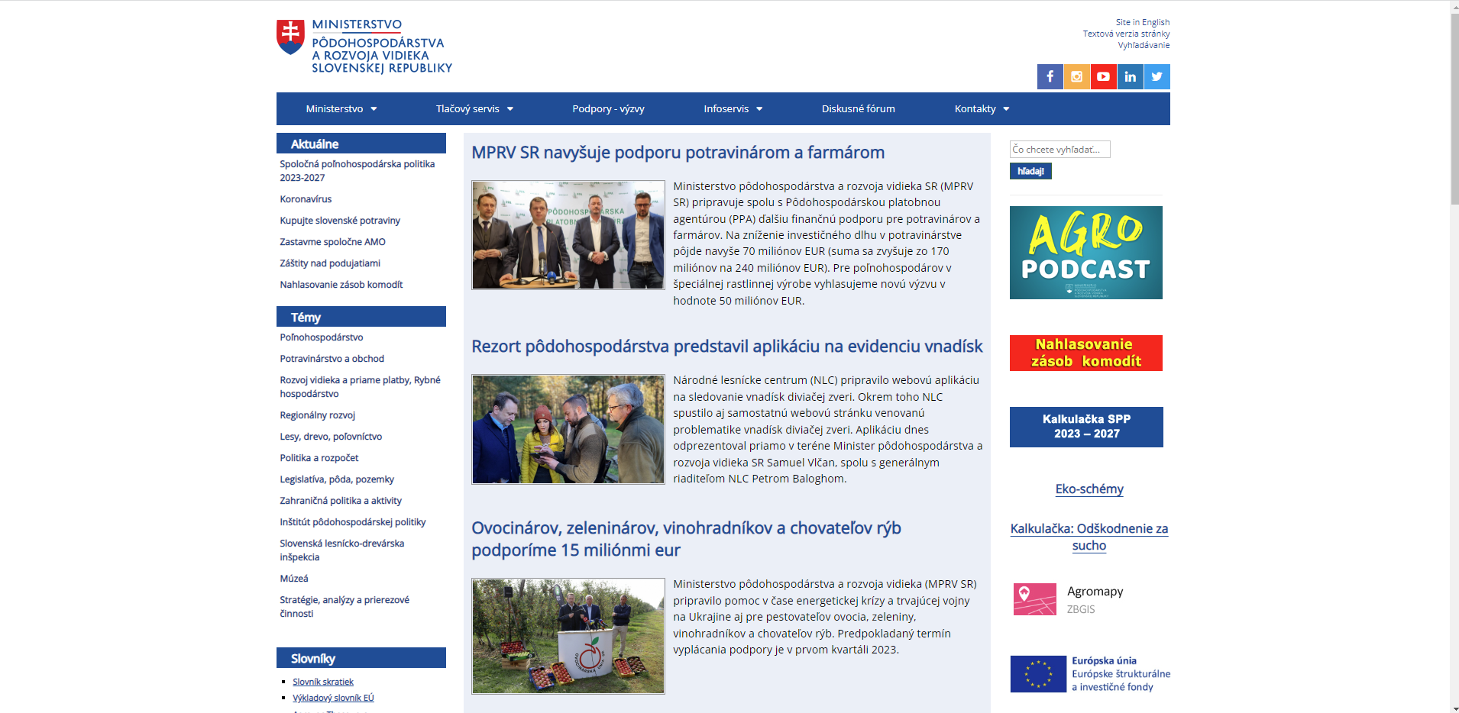

Slide 17
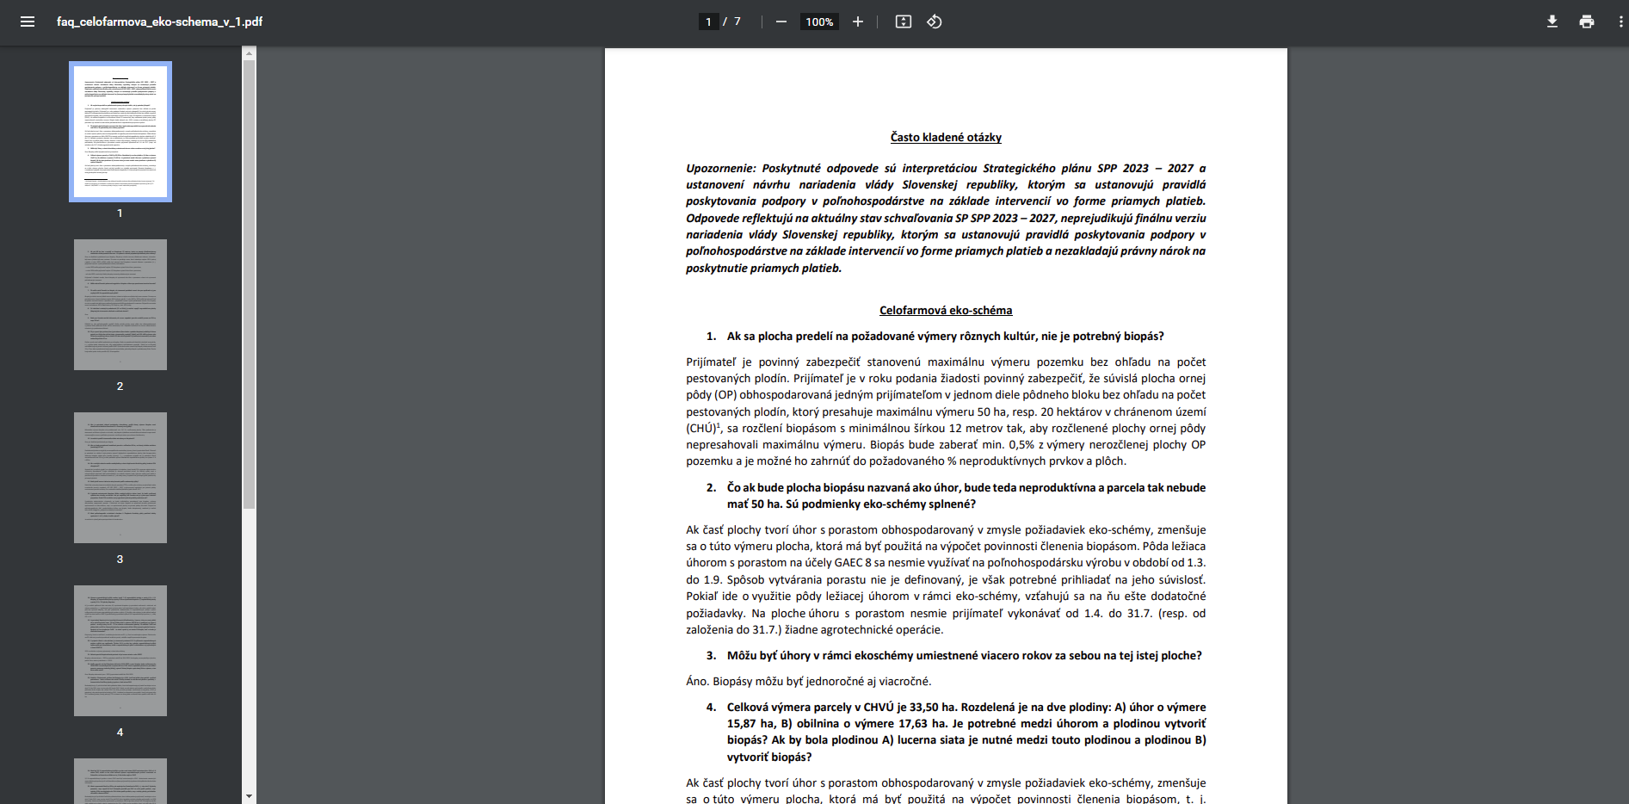

Slide 18
Ďakujem za pozornosť

